Slide 2
OBJETIVO GENERAL GESTIÓN HUMANA
Gestionar de manera integral el talento humano a través de su incorporación, desarrollo y desempeño, procurando condiciones laborales que faciliten la satisfacción y competencia del personal en concordancia con el direccionamiento estratégico de la Universidad.

Slide 3
OBJETIVOS ESPECÍFICOS GESTIÓN HUMANA
Planear, organizar, dirigir y controlar las actividades necesarias para seleccionar el personal requerido y evaluar su desempeño en coordinación con los procesos involucrados y de acuerdo con los perfiles establecidos por la institución.
Establecer los lineamientos generales de planificación, implementación, verificación, mejoramiento y evaluación de la seguridad y salud ocupacional, a través de la identificación, control y/o eliminación de los riesgos asociados con las actividades laborales, con el fin de prevenir o atender oportunamente, accidentes y enfermedades laborales, cumpliendo con los requisitos legales y otros aplicables.
Crear las condiciones laborales con las cuales los empleados logren su desarrollo integral, el fortalecimiento de sus competencias y su productividad laboral, de conformidad con las normas legales vigentes y los intereses y potencialidades requeridos para el desarrollo de los procesos de la organización y el cumplimiento de la misión institucional.

Slide 4
ORGANIGRAMA
ESTRUCTURA ORGANIZACIONAL – REPORTE DE FUNCIONES:
..\Manual Funciones - Organigrama\ORGANIGRAMA FUNCIONES (Seccional Pereira DEFINITIVA).doc
ESTRUCTURA ORGANIZACIONAL – ELECCIÓN Y NOMBRAMIENTO
..\Manual Funciones - Organigrama\ORGANIGRAMA NOMBRAMIENTO (Seccional Pereira DEFINITIVA).doc

Slide 5
ESTRUCTURA ORGANIZACIONAL
DIRECTIVOS A NIVEL SECCIONAL
Delegado Personal del Presidente | Miguel González Rodríguez
Rector Seccional | Fernando Uribe de los Ríos
Secretaria Seccional | Carmen Helena Aragón
Síndico Gerente | Beatriz Elena León de la Pava
Directora de Planeación | Rosalba López Gómez
Censor Seccional | Ruby Lucía Aguirre Torres

Slide 6
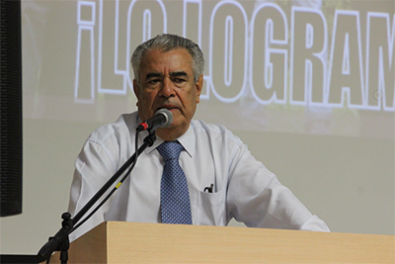
ESTRUCTURA ORGANIZACIONAL
Doctor Miguel González Rodríguez -
Delegado Personal del Presidente

Slide 7
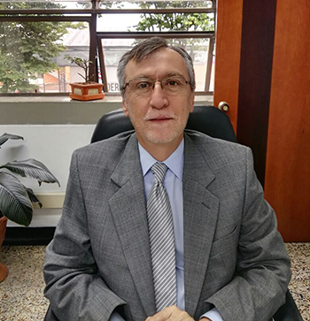
ESTRUCTURA ORGANIZACIONAL
Doctor Fernando Uribe de los Ríos
Rector Seccional

Slide 8
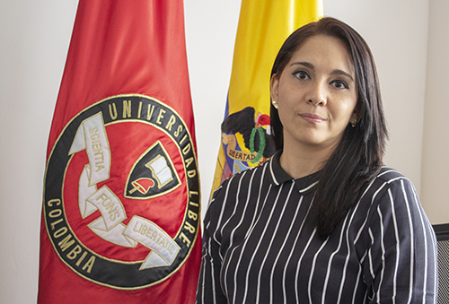
ESTRUCTURA ORGANIZACIONAL
Doctora Beatriz Elena León de la Pava
Síndica Gerente http://unilibrepereira.edu.co/portal/index.php/ultimas-noticias/1065-almuerzo-despedida
Doctora Carmen Helena Aragón
Secretaria Seccional
http://unilibrepereira.edu.co/portal/index.php/ultimas-noticias/1757-nota-prensa-consejo-directivo-2019
Doctora Rosalba López Gómez
Directora de Planeación Seccional
http://unilibrepereira.edu.co/portal/index.php/ultimas-noticias/1726-reconocimiento-asamblea-risaralda-2019
Doctora Ruby Lucía Aguirre Torres
Censora Seccional
http://unilibrepereira.edu.co/portal/index.php/ultimas-noticias/1416-nueva-censora-seccional

Slide 9
ESTRUCTURA ORGANIZACIONAL
DECANOS
Facultad de Ciencias de la Salud | María Teresa Rodríguez Lugo
Facultad de Derecho | Luisa Fernanda Hurtado Castrillón
Facultad de Ciencias Económicas, Administrativas y Contables | Luis Hernando López Peñarete
Facultad de Ingeniería | Jorge Enrique Ramírez Rincón

Slide 10
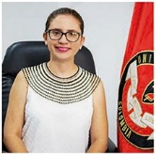
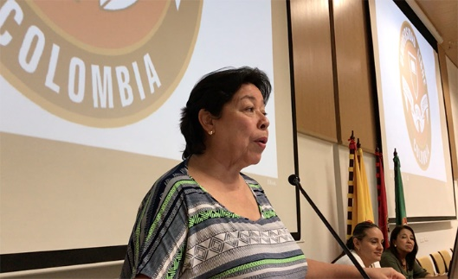
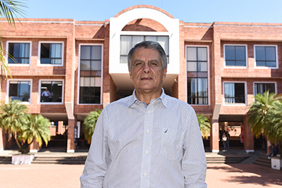
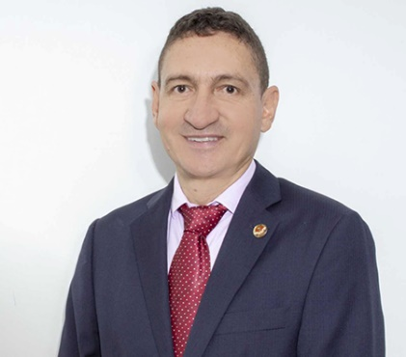
ESTRUCTURA ORGANIZACIONAL
Doctora María Teresa Rodríguez Lugo
Decana Facultad de Ciencias de la Salud
Doctora Luisa Fernanda Hurtado Castrillón
Decana Facultad de Derecho
Doctor Luis Hernando López Peñarete
Decano Facultad de CEAC
Ingeniero Jorge Enrique Ramírez Rincón
Decano Facultad de Ingeniería

Slide 11
ESTATUTOS
Acuerdo No. 01 de 1994
La SALA GENERAL DE LA CORPORACIÓN UNIVERSIDAD LIBRE, en ejercicio de las facultades que le confieren el literal c) del artículo 28 y el artículo 97 de los Estatutos vigentes - Acuerdo 01 de 1986- adopta el estatuto orgánico contenido en el presente acuerdo.
http://www.unilibre.edu.co/images/pdf/sala_estatutos.pdf
Título I
Disposiciones Generales
Título II
Del Gobierno de la Universidad
Título III
Del Control
Título IV
Del régimen principal - Seccionales
Título VII
Disolución y Liquidación Corporación
Título V
Del Presupuesto
Título VI
Inhabilidades, impedimentos, incompatibilidades y sanciones
Título VIII
Disposiciones Varias
Título IX
De la Reforma de Estatus

Slide 12
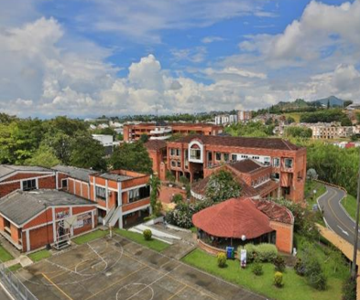
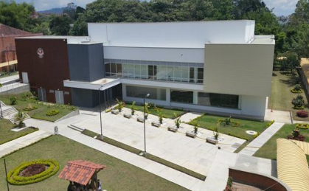
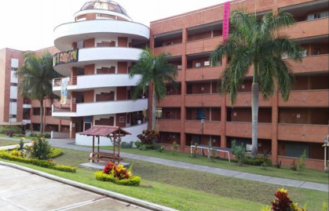
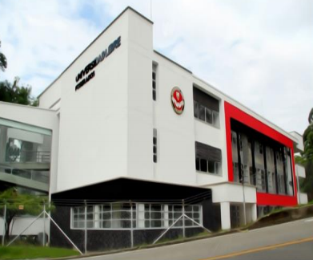
SEDES DE LA UNIVERSIDAD
Sede Belmonte Bloques A y B
Sede Belmonte Biblioteca
Sede Belmonte Bloque C
Sede Belmonte Bloque Posgrados

Slide 13
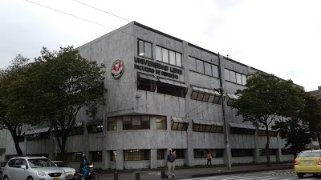
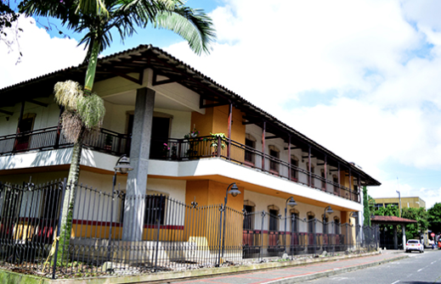
SEDES DE LA UNIVERSIDAD
Sede Centro – Facultad de Derecho
Consultorio Jurídico, Consultorio Empresarial, Bolsa de Empleo, Oficina de Egresados, Unidad de Emprendimiento.

Slide 14
CONTRATACIÓN – S.S. – NÓMINA
Contratación
Elaboración de contrato.
Seguridad Social
Afiliación ARL.
Kactus
Se crea H.V. en Kactus (educación; experiencia; cuentas ARL – EPS - AFP- CCF; banco).
Nómina
Liquidación y pago de nómina.
Afiliación EPS.
Afiliación AFP.
Afiliación Caja de compensación.
Trámite de incapacidades.

Slide 15
DERECHOS DEL EMPLEADO
Derecho a la ocupación efectiva durante la jornada de trabajo. Este derecho significa la obligación por parte del empleador de proporcionar al trabajador un trabajo de modo real y adecuado.
Derecho a no ser discriminados directa o indirectamente, por razones de sexo, estado civil, edad, origen racial o étnico, condición social, religión o convicciones, ideas políticas, orientación sexual, afiliación o no a un sindicato. Tampoco podrán ser discriminados por razón de discapacidad, siempre que se hallasen en condiciones de aptitud para desempeñar el trabajo o empleo de que se trate.
Derecho a su integridad física y a una adecuada política de seguridad e higiene en el trabajo.
Derecho al respeto de su intimidad y a la consideración debida a su dignidad, incluida la protección frente al acoso por razón de origen racial o étnico, religión o convicciones, discapacidad, edad u orientación sexual, y frente al acoso sexual y al acoso por razón de sexo.
Derecho a la percepción puntual de la remuneración pactada o legalmente establecida. Es el derecho al salario, que deberá abonarse en la fecha y lugar convenidos.

Slide 16
OBLIGACIONES Y PROHIBICIONES DEL EMPLEADO
CÓDIGO SUSTANTIVO DEL TRABAJO
Artículo 58: Obligaciones especiales del trabajador.
Artículo 60: Prohibiciones a los trabajadores.
REGLAMENTO INTERNO DE TRABAJO
Artículo 55: Obligaciones especiales del trabajador.
Artículo 57: Prohibiciones del trabajador.

Slide 17
PERÍODO DE PRUEBA
El artículo 76 del Código sustantivo del trabajo define el periodo de prueba como «la etapa inicial del contrato de trabajo que tiene por objeto, por parte del patrono, apreciar las aptitudes del trabajador, y por parte de éste, la conveniencia de las condiciones del trabajo».
Evaluación del periodo de prueba: Medición del desempeño laboral durante los dos primeros meses del contrato de trabajo, que determinará su permanencia en el cargo; siempre y cuando se trate de un contrato escrito a término indefinido, y que en este se haya pactado expresamente el periodo de prueba (40 días).

Slide 18
EVALUACIÓN DE DESEMPEÑO
Desempeño: Grado de efectividad alcanzada por el personal en el logro de los objetivos de la organización.
Evaluación de desempeño: Procedimiento estructural y sistemático que permite medir, evaluar e influir sobre los atributos, comportamientos y resultados relacionados con el trabajo y el desarrollo integral del trabajador.

Slide 19
EVALUACIÓN DE DESEMPEÑO
La evaluación de desempeño tiene como objetivos fundamentales:
Coadyuvar como herramienta esencial para la toma de decisiones relacionadas con el personal, en materia de procesos de promoción interna, traslados, plan de capacitación, entre otros.
Facilitar la evaluación del impacto de la capacitación suministrada anualmente.
Realizar una estimación cuantitativa y cualitativa del grado de eficiencia, con el cual los trabajadores llevan a cabo sus actividades, objetivos y responsabilidades. Contribuir con la validación de las técnicas de selección administradas, para la determinación de la idoneidad técnica y profesional del trabajador, a través de la identificación de áreas de mejora o de desarrollo del trabajador en el cargo.
Señalar al trabajador con claridad sus obligaciones y las expectativas que se tiene sobre su cargo y comportamiento laboral.
Reforzar la percepción de equidad, con el reconocimiento al trabajo bien hecho.

Slide 20
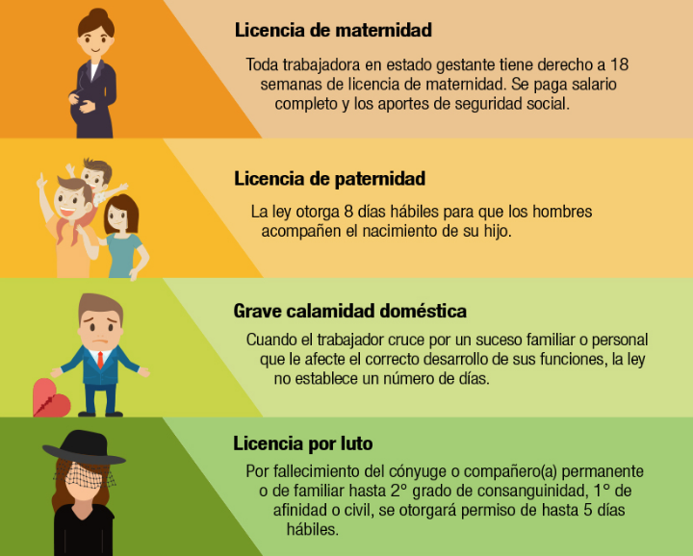
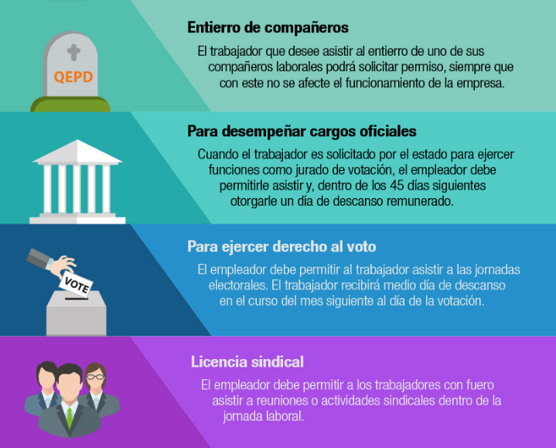
LICENCIAS

Slide 21
PERMISOS
¿Cuál es el tramite para solicitar un permiso?
Diligenciar el formato “reporte de permisos”.
Radicar el formato diligenciado y con el visto bueno del jefe inmediato en la Dirección de Gestión Humana.
Este formato debe presentarse con 3 días de antelación a la fecha del permiso requerido, acompañado de los soportes necesarios.
De conformidad con la circular presidencial del 28 de agosto de 2017, toda solicitud de permiso de 3 días en adelante debe ser avalada por el señor Presidente.

Slide 22
PROCESO DISCIPLINARIO
Procedimiento Sancionatorio para imponer una sanción (Clausula 6 Convención Colectiva Sinties)
La Universidad formulará cargos al trabajador administrativo, que le entregará personalmente junto con las pruebas en que se fundamenta. Simultáneamente enviará copia al Comité Paritario.
El trabajador administrativo tendrá un término de cinco (5) días para rendir sus descargos por escrito, dentro de este término también podrá aportar y solicitar las pruebas que estime convenientes.
Vencido el término anterior, el Comité Paritario ordenará practicar pruebas, para lo cual tendrá un término de cinco (5) días. Por disposición del Comité se podrá ampliar el término cuando lo estime necesario y decidirá con base en dichas pruebas dentro de los cinco (5) días siguientes.
En caso de empate, será dirimido por el Decano de la Facultad de Derecho de la seccional, y en caso que se trata de trabajadores adscritos a esa facultad será el Rector.
Dentro de los tres (3) días siguientes, con fundamento en la decisión del Comité Paritario, la jefatura de personal procederá a imponer la respectiva sanción si la hubiere.
Contra la decisión que profiera el Comité Paritario procede el recurso de apelación, en el efecto suspensivo, ante el Presidente Seccional.

Slide 23
PROCESO DISCIPLINARIO
Procedimiento Para Despedir (Clausula 7 Convención Colectiva Sinties)
La Universidad formulará cargos al trabajador administrativo, que le entregará personalmente o por los medios autorizados por la ley, junto con las pruebas en que se fundamenta. Simultáneamente enviará copia al Comité Paritario.
El trabajador administrativo tendrá un término de cinco (5) días para rendir sus descargos por escrito, dentro de este término también podrá aportar y solicitar las pruebas que estime convenientes.
Vencido el término anterior, el Comité Paritario ordenará practicar pruebas, para lo cual tendrá un término de cinco (5) días. Por disposición del Comité se podrá ampliar el término cuando lo estime necesario y decidirá con base en dichas pruebas dentro de los cinco (5) días siguientes.
Vencido el término anterior, el Comité Paritario se reunirá y decidirá dentro de los cinco (5) días siguientes.
En caso de empate, será dirimido por el Decano de la Facultad de Derecho de la seccional, y en caso que se trata de trabajadores adscritos a esa facultad será el Rector.
Al concluir el tramite la Universidad procederá a terminar unilateralmente y con justa causa el contrato de trabajo si la hubiere.

Slide 24
USO DEL CARNÉ
Es una obligación especial para todos los trabajadores portar en un lugar visible el carné que lo identifique como trabajador de la UNIVERSIDAD LIBRE, el cual es de uso personal e intransferible.
De conformidad con circular de la Dirección de Gestión Humana del 5 de marzo de 2019, el mismo debe pasarse por los lectores ubicados en las entradas principales de la Universidad en las sedes Belmonte y Centro, tanto al ingreso como al egreso.

Slide 25
PLAN DE ESTÍMULOS
OBJETIVO GENERAL: Fomentar acciones basadas en estímulos e incentivos que favorezcan el desarrollo de la creatividad, la identidad, la participación, el compañerismo, la eficacia y la efectividad en el desempeño laboral de los colaboradores de la Universidad Libre Seccional Pereira.
..\..\2. ACREDITACION\FACTOR 10\PLAN DE ESTIMULOS ADMINISTRATIVO.docx

Slide 26
PLAN DE ESTÍMULOS
Educación para el cónyuge e hijos
Educación para el trabajador
Prima de vacaciones
Prima de Navidad
Prima de Alimentación
Prima de antigüedad o quinquenio
Auxilio Funerario
Seguro de Vida
Auxilio de Anteojos
Auxilio de Natalidad
Subsidio de Transporte
Disfrute Semana Santa
Bonificación por Pensión
Descanso 4 días junio
Atención Médica Domiciliaria
Crédito Calamidad Sin Interés
Capacitaciones
Celebración Cumpleaños
Día de la Secretaria
Día de la Madre
Día del Niño
Día del Padre
Semana de la Salud
Fiesta Fin de Año

Slide 27
CONVENCIÓN COLECTIVA VIGENTE
Convención Colectiva de Trabajo vigente, celebrada entre la Universidad Libre y el Sindicato Nacional de Trabajadores de las Instituciones de Educación SINTIES, el día 8 de mayo de 2019, vigencia 2019-2020.

